Slide 1
实验
编写Cache 不下板，仿真

Slide 2
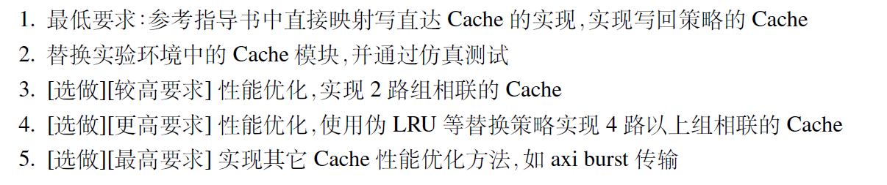
实验任务

Slide 3
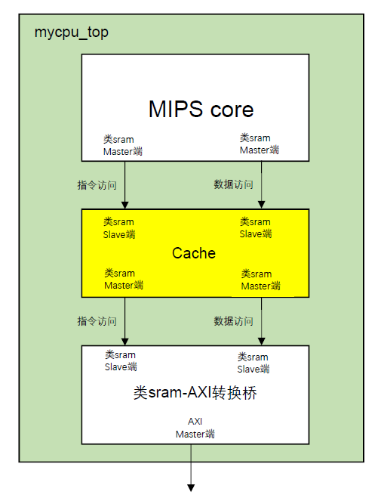
整体结构图

Slide 4
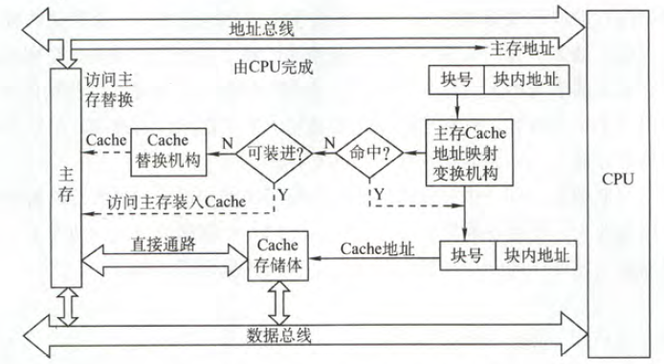
cache 工作原理

Slide 5


cache三种基本结构
全相连映射
直接映射
组相连映射

Slide 6
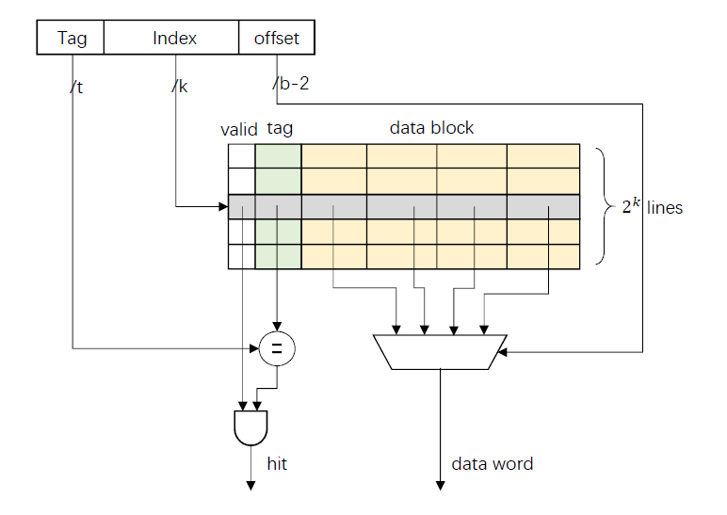
直接映射
假如要实现4 KB，块大小为1字的cache。
那么主存地址如何转换？

Slide 7
cache的写策略（执行store指令）
写直达法：修改块内容时，主存和cache同时修改→频繁访问主存
写回法：修改块内容时，先修改cache，到该块需要被替换掉时再修改主存→尽可能少的访问主存
只牵涉到数据cache

Slide 8
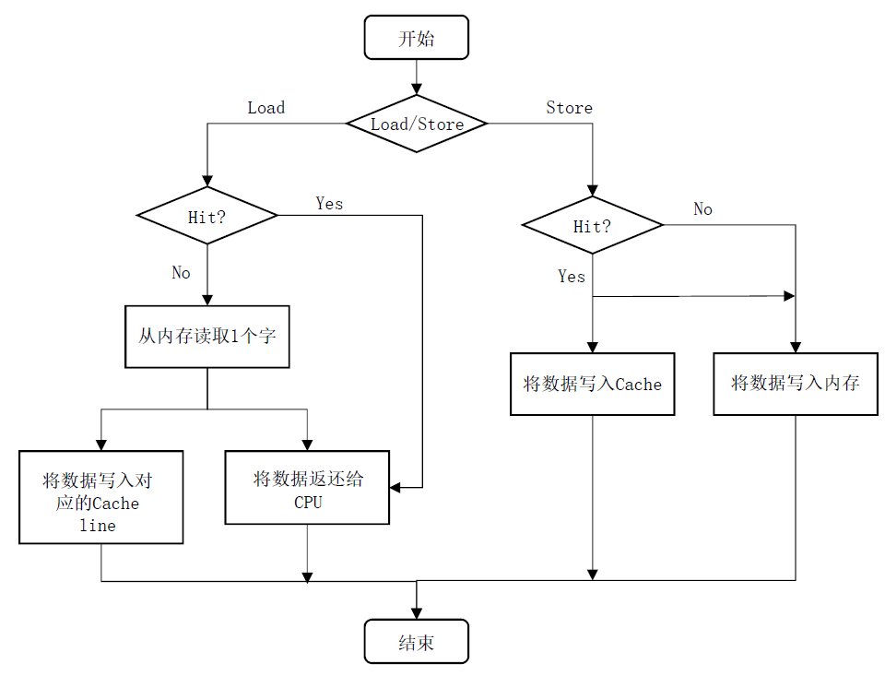
数据cache的工作流程

Slide 9
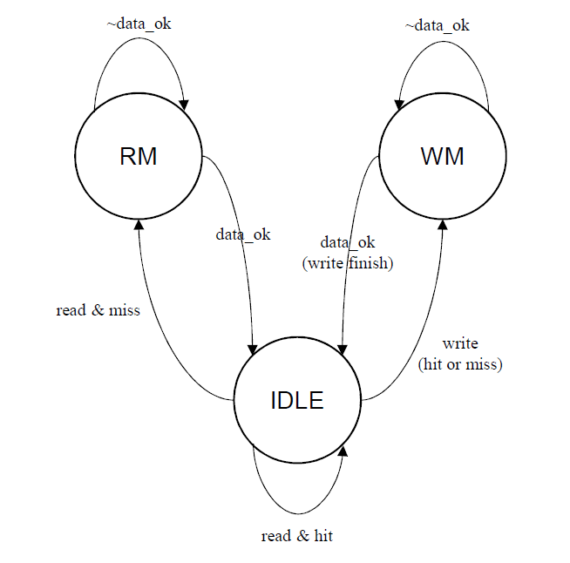
cache的状态机的状态转移图
IDLE：初始态
RM：读主存状态
WM：写主存状态
（读请求有效并不缺失时会立刻返回数据）

Slide 10
cache的存储实现
在 FPGA 上实现：LUT or BRAM
LUT实现：定义 reg 类型的二维数组（LUTRAM）
BRAM实现：使用赛灵思的IP核

Slide 11
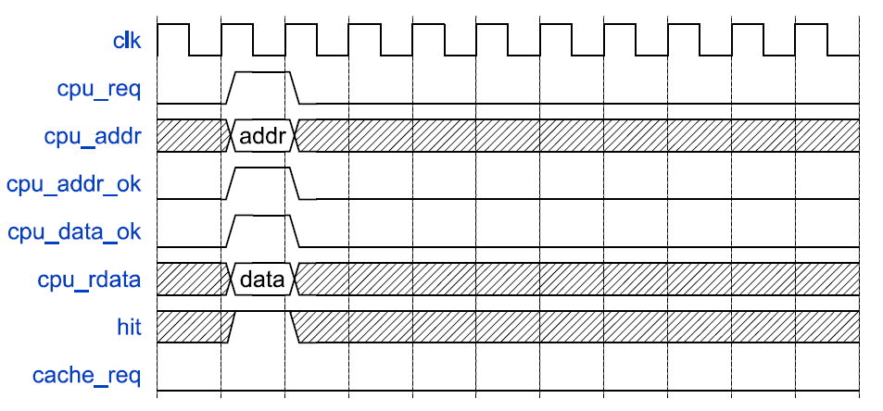
指令cache读命中
cpu输出给cache的信号
cache控制的信号

Slide 12
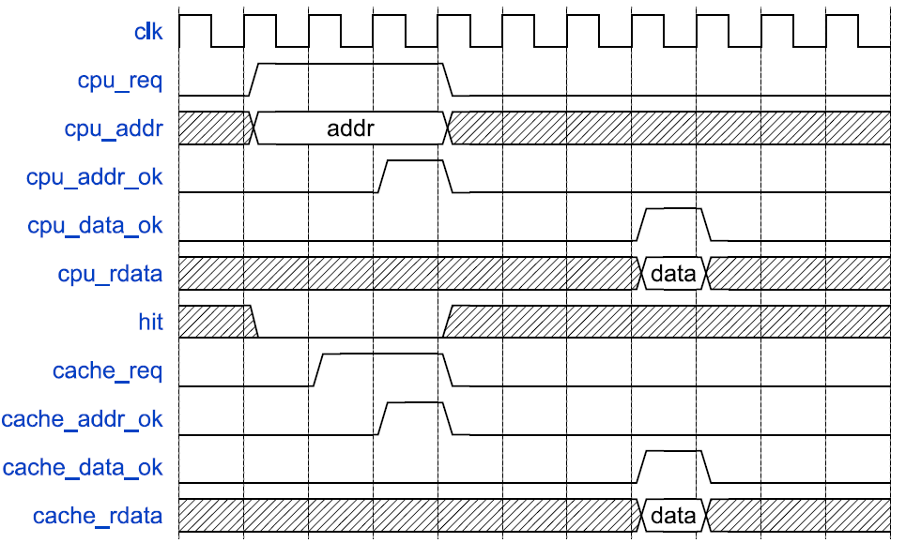
指令cache读缺失
cpu输出给cache的信号
cache控制的信号

Slide 13
写回策略的实现
增加一个脏位，仅当脏位有效的cache line被替换时，再写回主存。
引入写回策略之后，对cache的影响：
读命中：无影响
读缺失：要判断索引到的cache行脏位是否有效
写命中：脏位是否要修改
写缺失：要判断索引到的cache行脏位是否有效

Slide 14
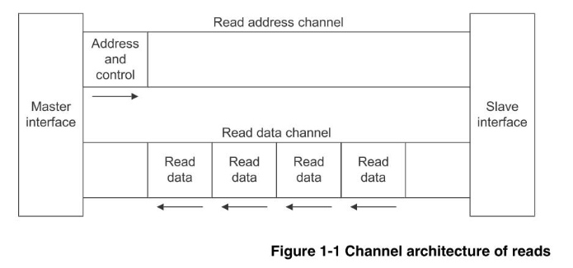
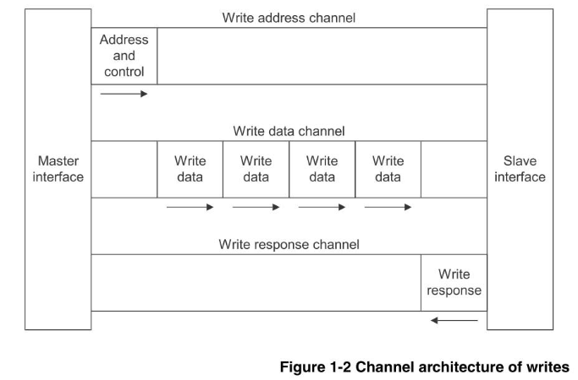
类SRAM接口
实现了单向的 AXI 协议（主从控制）

Slide 15
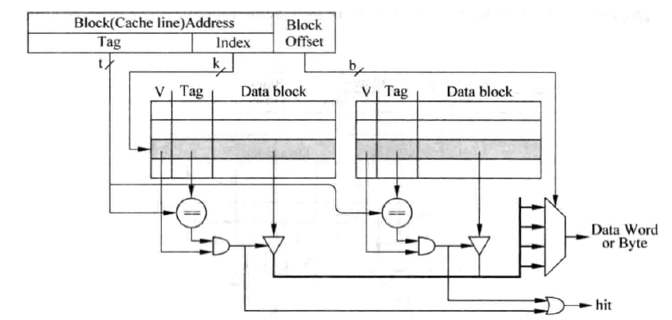
两路组相联

Slide 16
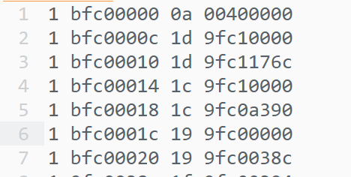
仿真测试
由于测试程序（矩阵乘法）较为复杂，汇编代码多达3千行，无法人为比对
仿真程序记录下需要写通用寄存器的指令（lw、addi等），抓取到指令执行的信息：
写有效 处理器内部的PC值 写的通用寄存器 写的数据
如果出现不一致，说明实现的cache有问题

